Slide 1
আজকের পাঠে সবাইকে স্বাগত

Slide 2
পরিচিতি
নামঃ প্রিয়াঙ্কা মজুমদার
সহকারি শিক্ষক
ইয়ারনুরুল্যাপুর সরকারি প্রাথমিক বিদ্যালয়
দাগনভুইয়া, ফেনী
শ্রেণিঃপ্রথম
বিষয়ঃ প্রাথমিক গণিত
পাঠঃ সংখ্যা(১-১০ )
পাঠ্যাংশঃ ১ থেকে ৫ পর্যন্ত সংখ্যা
সময়ঃ ৪০ মিনিট

Slide 3
নিচের ছবিটি দেখা-
এখানে কয়টি আপেল আছে?
একটি

Slide 4
নিচের ছবিটি দেখা-
এখানে কয়টি আপেল আছে?
দুইটি

Slide 5
নিচের ছবিটি দেখা-
এখানে কয়টি আপেল আছে?
তিনটি

Slide 6
পাঠ ঘোষণা
আমাদের আজকের পাঠ
সংখ্যা

Slide 7
শিখনফল
১ থেকে ৯ পর্যন্ত সংখ্যা প্রতীকগুলো নাম অনুযায়ী সনাক্ত করতে পারবে।
৪.১.১

Slide 8
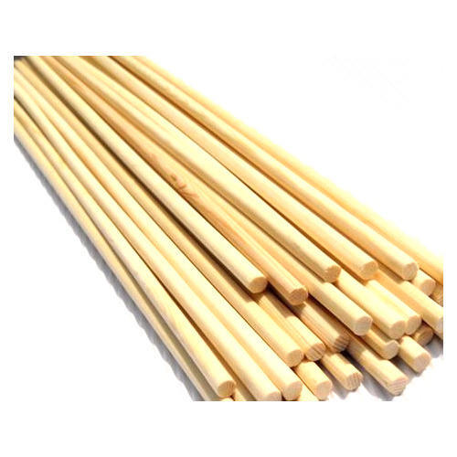
বাস্তব পর্যায়
শিক্ষার্থীদের কাঠি এবং বই দিয়ে জিজ্ঞেস করবো -
এখানে কয়টি কাঠি বা বই আছে?

Slide 9
ছবি দেখি ও সংখ্যা পড়ি -
অর্ধবাস্তব পর্যায়
১

Slide 10
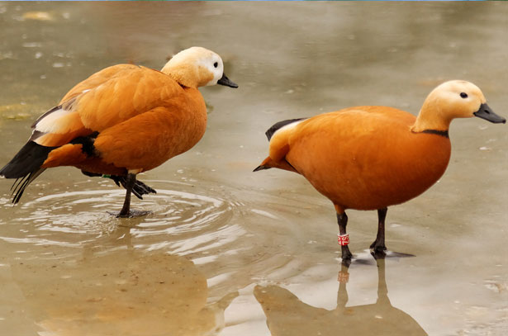
ছবি দেখি ও সংখ্যা পড়ি -
২

Slide 11
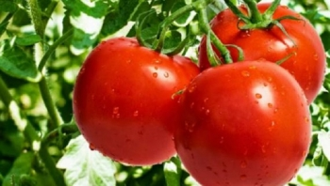
ছবি দেখি ও সংখ্যা পড়ি -
৩

Slide 12
ছবি দেখি ও সংখ্যা পড়ি -
৪

Slide 13
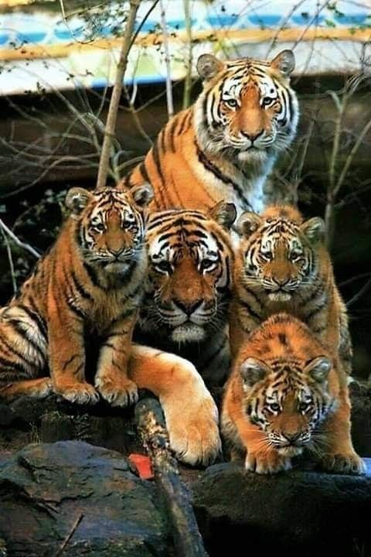
ছবি দেখি ও সংখ্যা পড়ি -
৫

Slide 14
ছবি দেখি ও সংখ্যা পড়ি -
1
২
৩
৫
৪

Slide 15
মুখে মুখে সংখ্যা পড়ি -
1

Slide 16
মুখে মুখে সংখ্যা পড়ি -
2

Slide 17
মুখে মুখে সংখ্যা পড়ি -
3

Slide 18
মুখে মুখে সংখ্যা পড়ি -
4

Slide 19
মুখে মুখে সংখ্যা পড়ি -
5

Slide 20
দলীয় কাজ
দলে লিখতে দিয়ে
১
২
৩
৪
৫

Slide 21
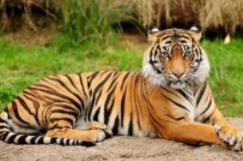
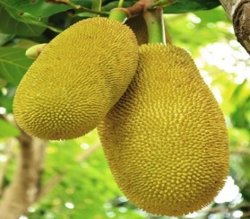
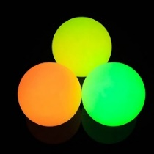
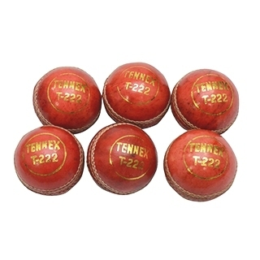
মিলকরণ
3
5
4
১
2

Slide 22
মূল্যায়ন
একক ভাবে ১-৫ পর্যন্ত বল

Slide 23
বাড়ির কাজ
তোমাদের বাড়িতে কয়টি আম গাছ , কয়টি নারিকেল গাছ , কয়টি সুপারি গাছ আছে লিখে আনবে।

Slide 24
ধন্যবাদ

